Slide 1
Optimisations des SGBDR
Étude de cas : MySQL

Slide 2
Introduction
Pourquoi optimiser son application ?

Slide 3
Introduction
Pourquoi optimiser son application ?
Gestion de gros volumes de données
Application critique (finance, ...)
Gagner des clients (Amazon, ... )

Slide 4
Introduction
Où faut il optimiser son application ?

Slide 5
Introduction
Où faut il optimiser son application ?
Identifier et optimiser les bottlenecks !
CPU
I / O (disque, réseau, ... )
Allocation mémoire

Slide 6
Introduction
Un SGBDR utilise toutes ces ressources de manière intensive.
Il devient donc le bottleneck !
De manière générale, il faut améliorer sa base avant d'améliorer son application.

Slide 7
Optimisations
Architecture
Moteurs de stockage
Index
Types de données
Performances et requêtes

Slide 8
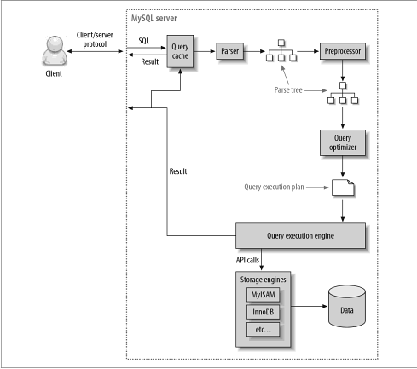

Slide 9
Moteurs de stockage
MyISAM, InnoDB, Archive

Slide 10
Moteurs de stockage
Un moteur de stockage est un ensemble d'algorithmes permettant de gérer une table d'une base de données.
Chaque moteur a une vocation, un objectif, est une réponse à une problématique.
Choisir le bon moteur de stockage change de manière drastique les performances.

Slide 11
Moteurs de stockage
Les plus populaires sont :
MyISAM
InnoDB
Archive
Memory

Slide 12
MyISAM
Moteur par défaut.
Fonctionnalités : Non transactionnel, réparation manuelle et automatique, écriture de clés différées, compression, ...
Mais se veut en partie transactionnel...

Slide 13
InnoDB
Transactionnel : MVCC, niveaux d'isolation, row-level locking, ...
Predictable read, performances énormes pour les requêtes sur clés primaires, ...
Chaque modification de table provoque sa reconstruction complète !
Réputé pour être plus lent que MyISAM

Slide 14
Archive
Ne supporte que les insertions / sélections.
Les lignes sont compressées et les écritures placées dans un buffer.
Row-level locking (pourquoi ?)
En bref : optimisé pour les insertions et l'espace disque.

Slide 15
Indexation
B-Tree et hash

Slide 16
Indexation
Quel est l'intérêt d'indexer ses données ?

Slide 17
Indexation
Quel est l'intérêt d'indexer ses données ?
Les performances !
Un index permet de retrouver très rapidement un ensemble de données.

Slide 18
B-Tree
Arbre équilibré
Avantages : Lecture séquentielle rapide - Accès très rapides
Inconvénients : Potentielle mauvaise localité - Taille de l'index pouvant être importante

Slide 19
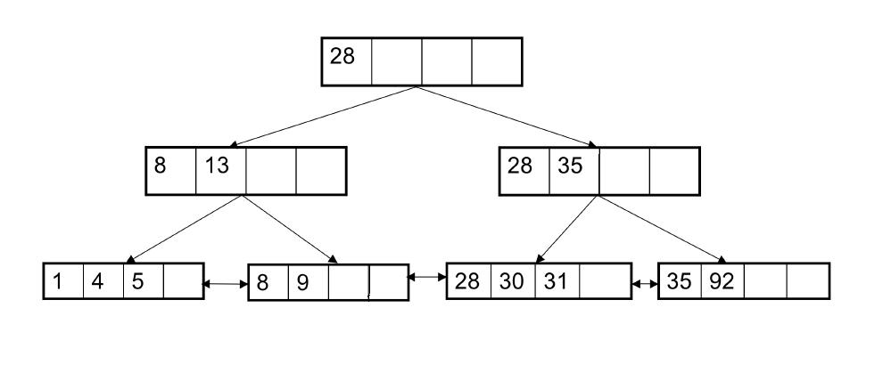
B-Tree

Slide 20
Hachage
Création d'une clé associée à une valeur ou un groupe.
Avantages : Très rapide pour les insertions / suppressions / sélections avec égalité.
Inconvénients : Sélections ordonnées

Slide 21
Indexation
Choisir son index :
CREATE INDEX id_index ON lookup (id) USING BTREE;
CREATE INDEX id_index ON lookup (id) USING HASH;
Par défaut, le B-Tree est utilisé.

Slide 22
Types de données

Slide 23
Types de données
Qu'apporte le bon choix du type de donnés ?

Slide 24
Types de données
Qu'apporte le bon choix du type de donnés ?
Moins d'espace disque, de mémoire, de cycles CPU et d'espace dans le cache du CPU.

Slide 25
Les entiers
TINYINT, SMALLINT, MEDIUMINT, INT, BIGINT codé respectivement sur 8, 16, 24, 32, 64 bits.
Peuvent être non signés (mot-clé UNSIGNED)
Quelles sont les différences entre INT(1) et INT(24) ?

Slide 26
Le texte
Les implémentations des CHAR et VARCHAR varient avec le moteur de stockage.
CHAR : Taille fixe
VARCHAR : Taille variable

Slide 27
VARCHAR
Seul le nécessaire est persisté.
Utilise entre 1 et 2 bytes pour stocker la taille.
L'action associée au dépassement varie avec le moteur de stockage.

Slide 28
CHAR
Les espaces en fin de chaîne sont supprimés.
Des espaces sont ajoutés à la fin pour la comparaison.
Efficace lorsque la taille est prédéfinie ou très faible.

Slide 29
NULL
Eviter NULL dès que possible !
Ajoute 1 byte par entrée.
Rend les index et les comparaisons plus complexes, donc l'optimisation des requêtes.

Slide 30
Performances et requêtes
Requêtes SQL et cache

Slide 31
Performances et requêtes
Récupérer plus de données que nécessaire.
MySQL ne renvoie pas progressivement les lignes, mais un ResultSet complet !
Comment réduire le nombre de lignes récupérées sans WHERE ?

Slide 32
Performances et requêtes
Récupérer toutes les colonnes lors d'une jointure multiple.
Abuser du SELECT * est un crime !
Pourquoi ne pas simplement récupérer les colonnes qui nous intéressent ?

Slide 33
Performances et requêtes
Utiliser des requêtes préparées.
La requête n'est parsée et optimisée qu'une seule fois. Utilisation d'un protocole unique pour l'envoi des paramètres.
Propre à une connexion, inutile si appelée une seule fois, attention au leak !

Slide 34
Performances et requêtes
Compresser les données à travers le réseau.
Via le shell : --compress
Via JDBC : <db_name>?useCompression=true

Slide 35
Performances et requêtes
Plein de requêtes VS requêtes complexes.
MySQL a été pensé pour gérer rapidement les petites requêtes.
Penser au cache ...

Slide 36
Performances et requêtes
MySQL met en cache les requêtes de sélection.
Attention aux requêtes ne pouvant être mises en cache ! (NOW, CURRENT_DATE).
Cache entièrement paramétrable

Slide 37
Performances et requêtes
Lors de la réception d'une requête, si celle-ci commence par "SEL", on regarde le cache.
Comment s'effectue la recherche dans le cache ?
Est-ce toujours pertinent d'utiliser le cache ?

Slide 38
Performances et requêtes
SQL_CACHE / SQL_NO_CACHE : Force la requête à être mise en cache, ou non.
EXPLAIN : Renvoie les informations sur le plan d'exécution
DESCRIBE : Décrit une table d'une base de données

Slide 39
Conclusion
L'optimisation d'une application commence par son SGBD !
MySQL est un produit complet et souple grâce à ses moteurs de stockage.
Utilisé par les grands du Web (Twitter, Facebook, ...)

